Slide 1
مکان‌یابی متن در تصویر
سارا آئین
مریم سادات هاشمی

Slide 2
“Arbitrary Shape Scene Text Detection with Adaptive Text Region Representation”
2019
CVPR
https://arxiv.org/abs/1905.05980

Slide 3
مراحل روش پیشنهادی این مقاله
پیشنهاد مکان متن (Text Proposal)
بهبود پیشنهادها (Proposal Refinement)

Slide 4
ایده اصلی
ایده‌ای که در این مقاله مطرح می‌شود این است که برای بازنمایی مکان متن در تصویر، منطقی است که از چند ضلعی‌هایی استفاده شود که نقاط آن متغیر و متناسب با شکل و محدوده‌ی متن باشد.
ساده‌ترین کار این است که از نقاط گوشه‌ای موجود بر روی مرز متن برای نمایش مکان متن استفاده کنیم.
مشکل : یادگیری و پیدا کردن این نقاط
راه حل: مرز بالا و پایین یک متن با یکدیگر تقارن دارند و کافی است ما زوج نقاطی از مرز بالا و پایین متن را بدست آوریم.

Slide 6
1. پیشنهاد مکان متن (Text Proposal)
استفاده از شبکه‌ی Text_RPN
مشابه‌ی شبکه RPN در Faster R_CNN است.
با این تفاوت که شبکه‌ی اصلی آن و سایز anchor‌ها متفاوت است.
شبکه‌ی اصلی Text_RPN شبکه‌ی SE_VGG16 است که در واقع همانVGG16 است که بلوک‌های squeeze-and- excitation به آن اضافه شده است.

Slide 7
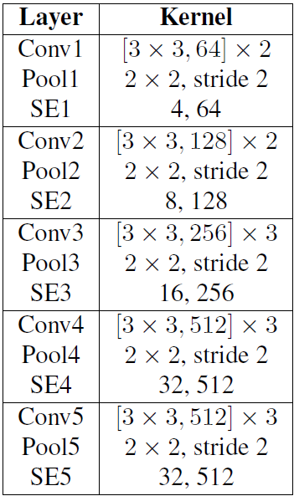
معماری SE_VGG16

Slide 8
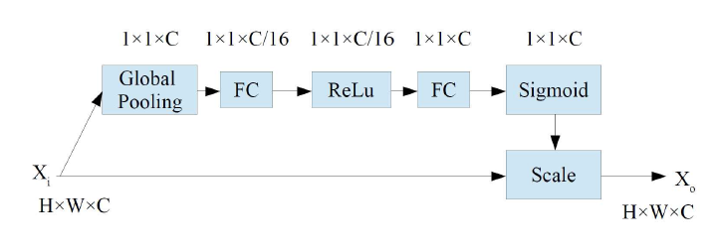
Squeeze And Excitation Block
علت استفاده از بلوک‌های SE این است که بلوک‌های SE با در نظر گرفتن وابستگی بین کانال‌ها و مدل‌سازی آن، ویژگی‌های کانال را recalibrate می‌کنند، که به طور قابل توجهی باعث بهبود عملکرد می‌شود.

Slide 9
Anchors
در شبکه‌ی Text_RPN سایزanchor‌ها برابر با است:
32
64
128
256
512
که در مقیاس‌های 0.5, 1, 2 استفاده می‌شود.

Slide 10
2. بهبود پیشنهادات (proposal refinement)
این شبکه دارای سه شاخه خروجی است.
شاخه اول طبقه بندی می‌کند که کاندید بدست آمده از مرحله‌ی قبل متن هست یا نه.
شاخه دوم محدوده‌ی متن را خروجی می‌دهد.
شاخه سوم چند ضلعی که مکان متن را بازنمایی می‌کند را خروجی می‌دهد.
دو شاخه‌ی اول همانند روش‌های قبلی که در این زمینه وجود دارند؛ پیاده‌سازی می‌شوند.

Slide 11
2. بهبود پیشنهادات (proposal refinement)
ورودی شاخه‌ سوم:
نقشه‌ی ویژگی‌های خروجی از شبکه‌ی SE_VGG16 و خروجی شبکه‌ی Text_RPN بعد از آن که بر روی آن‌ها ROI Pooling اعمال شده است.
خروجی شاخه سوم:
نقاط مرزی مکان متن
سوال: تعداد نقاط مرزی برای هر متن متفاوت است، خروجی شبکه‌ی پیشنهادی باید به چه صورت باشد؟
جواب: استفاده از شبکه‌های RNN
LSTM

Slide 12
2. بهبود پیشنهادات (proposal refinement)
ورودی همه‌ی گام‌های زمانی در LSTM:
ویژگی‌های بدست آمده بعد از اعمال ROI Pooling
خروجی همه‌ی گام‌های زمانی در LSTM:
یک زوج نقطه از نقاط مرزی
چگونه زمان توقف را به شبکه اعلام کنیم؟
استفاده از برچسب stop/continue
پیش بینی برچسب stop/continue یک مسئله طبقه بندی
پیش بینی مختصات نقاط مرزی یک مسئله رگرسیون
هر گام زمانی در شبکه‌ی LSTM دو شاخه خروجی

Slide 13
2. بهبود پیشنهادات (proposal refinement)
در نهایت همانند سایر روش‌های تشخیص اشیا، در این روش هم لازم است که از روش NMS استفاده کنیم.
در اینجا از NMS معمولی نمی‌توانیم استفاده کنیم و باید از Polygon NMS استفاده کنیم که محاسبات آن براساس مساحت چند ضلعی نشان‌دهنده‌ی مکان متن می‌باشد.

Slide 14

تابع خطا
خطای آموزش آن هم مشابه شبکه RPN است.
خطای شبکه‌ی Text_RPN
خطای شبکه ی بهبود پیشنهادات:
$$L_{sum}= L_{cls}\left(p,t\right)$$
$$+ λ_{1}t\sum_{\left.iε\{x,y,w,h\right\}}{L_{reg}\left(v_{i},v_{i}^{∗}\right) }+ λ_{2}t\sum_{\left.iε\{x_{1},y_{1},x_{2},y_{2},…,x_{n},y_{n}\right\}}{L_{reg}\left(u_{i},u_{i}^{∗}\right) }+ λ_{3}t\sum_{\left.iε\{l_{1},l_{2},… ,x_{n/2}\right\}}{L_{cls}\left(l_{i},l_{i}^{∗}\right) }$$
خطای طبقه‌بندی متن / غیر متن
کادر محدوده درست
کادر محدوده پیش‌بینی
ایجاد توازن بین ترم‌های خطا
خطای رگرسیون کادر محدوده
مختصات نقاط مرزی پیش‌بینی
مختصات نقاط مرزی درست
خطای رگرسیون نقاط مرزی
خطای طبقه بندی برچسب توقف/ ادامه

Slide 15
“Efficient and Accurate Arbitrary Shaped text Detection With Pixel Aggregation Network”
2019
ICCV
https://arxiv.org/abs/1908.05900

Slide 16
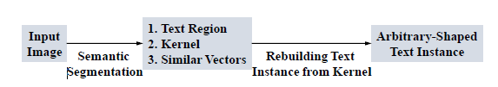
روش پیشنهادی این مقاله
در این مقاله یک شبکه به نام PAN ارائه شده است که می تواند متون با شکل های دلخواه را در تصویر تشخیص دهد. این شبکه شامل دو مرحله می شود:
پیش بینی مکان متن ، kernel و بردارهای شباهت توسط یک شبکه segmentation.
بازسازی نمونه های کامل متن از kernel های پیش بینی شده.

Slide 17
پیش‌بینی مکان متن ، kernel و بردارهای شباهت
در این مقاله بیان می کند که برای اینکه بهره وری را بالا ببریم؛ لازم است که زمان انجام مراحل را کاهش دهیم. بدین منظور یک شبکه ی سبک به عنوان شبکه اصلی و segmentation انتخاب می کنند. در اینجا از شبکه یResNet18 استفاده می کنند.
اما استفاده از شبکه ی سبک دو ایراد دارد:
دراستخراج ویژگی ضعیف عمل می کند
ویژگی های بدست آمده دارای receptive field کمی است و قابلیت بازنمایی ضعیفی دارد.
برای حل این مشکل پس از شبکه ی اصلی، دو ماژول قرار داده اند:
Feature Pyramid Enhancement Module(FPEM)
Feature Fusion Module(FFM)

Slide 18
Feature Pyramid Enhancement Module(FPEM)
FPEM یک ماژول U شکل است که شامل دو مرحله است:
Up-scale Enhancement
Down-scale Enhancement
در بخش اول Enhancement به صورت تکراری بر روی ویژگی های ورودی با گام های 32، 16، 8 و 4 اعمال می شود.
در بخش دوم Enhancement برخلاف بخش قبل از گام 4 تا 32 انجام می‌شود.
به منظور ساخت قسمت اتصال در ماژول FPEM از کانولوشن های جداکننده به جای کانولوشن های معمولی استفاده شده است:
وجود depth-wise کانولوشن های 3*3
وجود کانولوشن های 1*1
با استفاده از محاسبات کمی receptive field را افزایش دهد.
می تواند شبکه را عمیق کند.

Slide 19
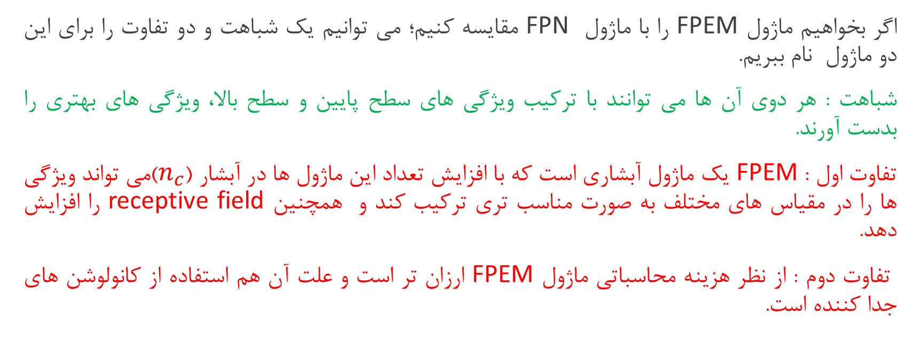
Feature Pyramid Enhancement Module(FPEM)
اگر بخواهیم ماژول FPEM را با ماژول FPN مقایسه کنیم؛ می توانیم یک شباهت و دو تفاوت را برای این دو ماژول نام ببریم.
شباهت : هر دوی آن ها می توانند با ترکیب ویژگی های سطح پایین و سطح بالا، ویژگی های بهتری را بدست آورند.
تفاوت اول : FPEM یک ماژول آبشاری است که با افزایش تعداد این ماژول ها در آبشار ($n_{c}$)می تواند ویژگی ها را در مقیاس های مختلف به صورت مناسب تری ترکیب کند و همچنین receptive field را افزایش دهد.
تفاوت دوم : از نظر هزینه محاسباتی ماژول FPEM ارزان تر است و علت آن هم استفاده از کانولوشن های جدا کننده است.

Slide 20
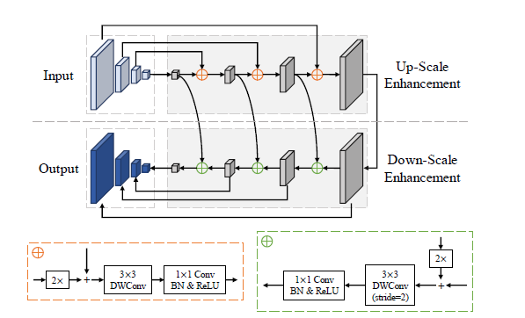
FPEM

Slide 21
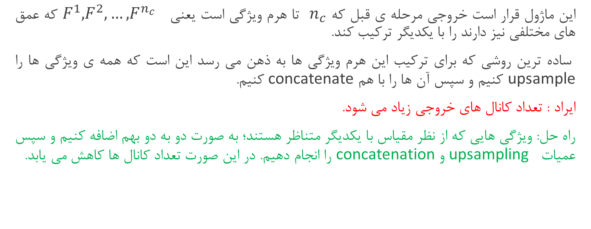
Feature Fusion Module(FFM)
این ماژول قرار است خروجی مرحله ی قبل که $n_{c}$ تا هرم ویژگی است یعنی $F^{1}, F^{2}, …, F^{n_{c}}$ که عمق های مختلفی نیز دارند را با یکدیگر ترکیب کند.
ساده ترین روشی که برای ترکیب این هرم ویژگی ها به ذهن می رسد این است که همه ی ویژگی ها را upsample کنیم و سپس آن ها را با هم concatenate کنیم.
ایراد : تعداد کانال های خروجی زیاد می شود.
راه حل: ویژگی هایی که از نظر مقیاس با یکدیگر متناظر هستند؛ به صورت دو به دو بهم اضافه کنیم و سپس عمیات upsampling و concatenation را انجام دهیم. در این صورت تعداد کانال ها کاهش می یابد.

Slide 22
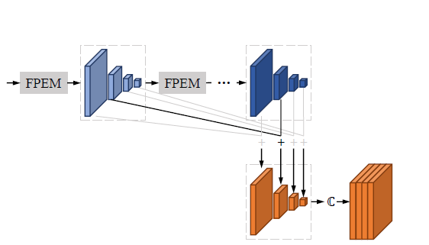
FFM

Slide 23
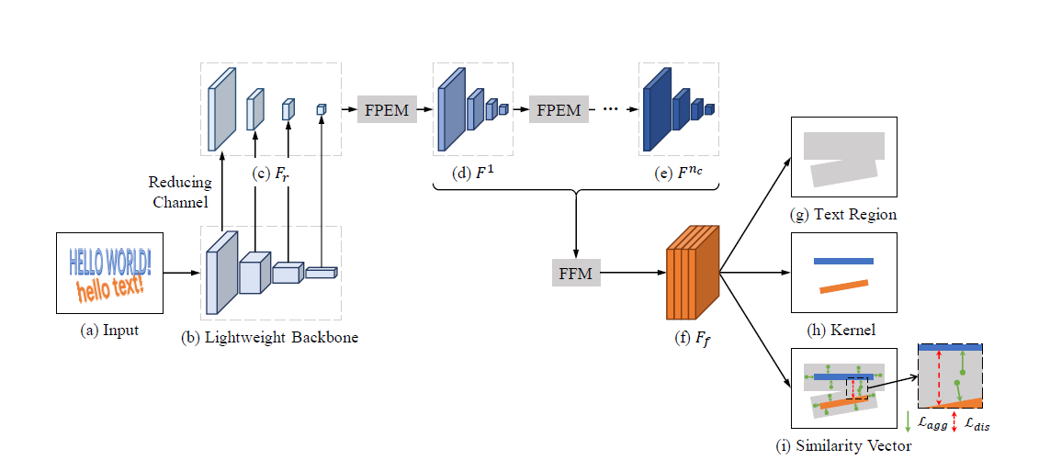
معماری کلی PAN

Slide 24
Pixel Aggregation
معمولا برای یک متن در تصویر چندین کاندید نزدیک بهم بدست می آید که ما باید از این کاندید ها یکی را انتخاب کنیم. که در اینجا برای این کار از روش pixel aggregation استفاده می کنیم.
ایده ی این روش استفاده از kernel است که به خوبی نشان دهنده ی یک نمونه خاص از متن در تصویر است. یک kernel یک کاندید کامل از متن نیست. بنابراین لازم است که کاندید کامل متن را از روی kernel بازسازی کنیم و برای این کار باید پیکسل های موجود در کاندید های متن را با kernel ادغام کنیم.
در این ایده از روش clustering الهام گرفته شده است که هر نمونه از متن یک cluster است و kernel آن، مرکز این cluster می باشد. پیکسل های کاندید های متن هم نمونه هایی هستند که باید cluster شوند. بنابراین فاصله ی پیکسل های متناظر با یک kernel بایدکوچک باشد.

Slide 25
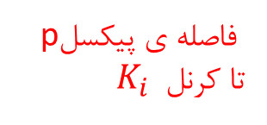
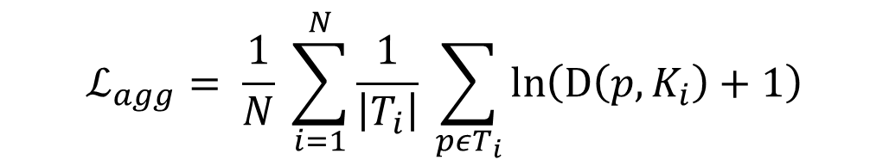

Pixel Aggregation
در زمان آموزش، خطای تجمیع به صورت زیر تعریف می شود:
$$ℒ_{agg}= \frac{1}{N} \sum_{i=1}^{N}{\frac{1}{\left|T_{i}\right|}} \sum_{pεT_{i}}{\ln\left(D\left(p,K_{i}\right)+1\right)}$$
تعداد نمونه های متن
فاصله ی پیکسل p تا کرنل $K_{i}$
با iامین نمونه از متن
بردار مشابهت برای پیکسل p
عدد ثابت
$$D\left(p,K_{i}\right)={\left.max{(}\left\|F\left(p\right)− G\left(K_{i}\right)\right\| − δ_{agg},0\right)}^{2}$$
بردار مشابهت برای کرنل $K_{i}$

Slide 26
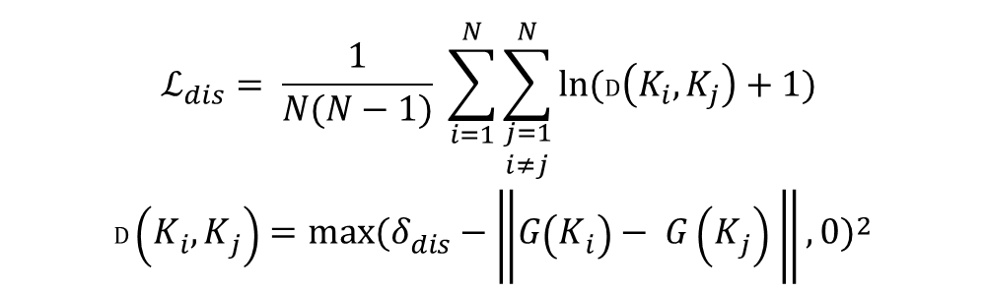

Pixel Aggregation
علاوه بر خطای تجمیع لازم است که مراکز cluster ها به متمایز باشند به همین دلیل خطای دیگری به نام خطای تمایز نیز تعریف می کنیم که به صورت زیر بیان می شود:
$ℒ_{dis}$ سعی می کند که فاصله ی مراکز cluster ها کمتر از ${ δ}_{dis}$نباشد که در اینجا به صورت تجربی مقدار آن را برای همه ی آزمایش ها برابر با 3 قرار داده شده است.
$$ℒ_{dis}= \frac{1}{N(N−1)} \sum_{i=1}^{N}{\sum_{\begin{aligned}j=1 \\ i≠j\end{aligned}}^{N}{\ln{(D\left(K_{i},K_{j}\right)+1)}}}$$
$$D\left(K_{i},K_{j}\right)={max⁡(δ_{dis}−\left\|G\left(K_{i}\right)− G\left(K_{j}\right) \right\|,0)}^{2}$$

Slide 27
“Arbitrary Shape Scene Text Detection with Adaptive Text Region Representation”
2019
CVPR
https://arxiv.org/abs/1904.01941

Slide 28
روش پیشنهادی این مقاله
روشی که در این مقاله پیشنهاد شده است به این صورت است که مکان هر کاراکتر را به صورت جداگانه تشخیص دهد و سپس با ترکیب کاراکتر های تشخیص داده شده، مکان متن را مشخص کنند. اسم این روش را CRAFT نامیدند.
خوبی این روش این است که می تواند همه اشکال متن، متن های منحی شکل و بد شکل را تشخیص دهد.
این روش از یک شبکه کانوولوشنی استفاده می کند که دو امتیاز را خروجی می دهد:
امتیاز ناحیه هر کاراکتر (region score)
امتیاز نزدیکی کاراکترها(affinity score)
برای جبران مشکل مشخص نبودن مکان کاراکترها در دیتاست اصلی، این مقاله یک یادگیری weakly-supervised را برای تخمین مکان صحیح کاراکترها با استفاده از مکان واقعی کلمات مشخص شده در دیتاست پیشنهاد می دهد.
مکان هر کاراکتر را مشخص می کند.
برای گروه بندی کاراکترها استفاده می شوند

Slide 29
معماری
شبکه پایه این روش، یک شبکه کاملا کانوولوشنی بر اساس VGG-16 می باشد.
این شبکه دارای skip connection در قسمت decoding می باشد که شبیه شبکه U-Net، ویژگی های سطح پایین را نیز در نظر می گیرد.
خروجی این شبکه دارای دو کانال است که شامل دو امتیاز، region score و affinity score می باشد.

Slide 30
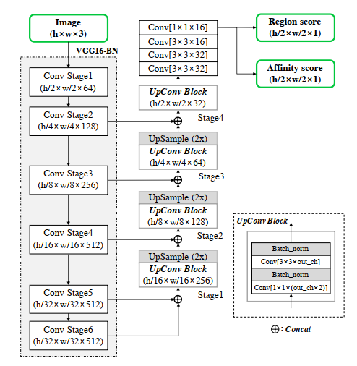

Slide 31
Training
یادگیری این روش دارای دو بخش زیر است :
Ground Truth Label Generation
Weakly-Supervised Learning

Slide 32
Ground Truth Label Generation .1
در این بخش به ازای هر عکس، باتوجه به region score و affinity score، برای bounding box هر کاراکتر یک برچسب تولید می شود.
region score احتمال مرکز کاراکتر بودن هر پیکسل را نشان می دهد.
affinity score برای هر پیکسل، احتمال اینکه مرکز بین دو کاراکتر مجاور باشد را بازنمایی می نماید.

Slide 33
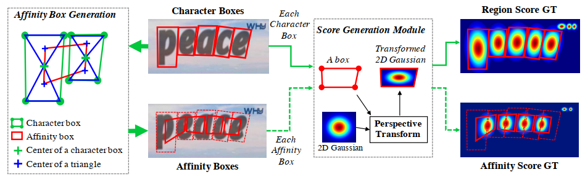
Ground Truth Label Generation .1

Slide 34
Ground Truth Label Generation .1
برای تخمین زدن و تولید ground truth برایregion score و affinity score، از سه مرحله استفاده می شود :
آماده سازی یک نقشه گوسی دو بعدی
محاسبه یک تبدیل perspective بین نقشه گوسی ناحیه ای و هر box کاراکتر
نگاشت هر توزیع گوسی به box هر ناحیه

Slide 35
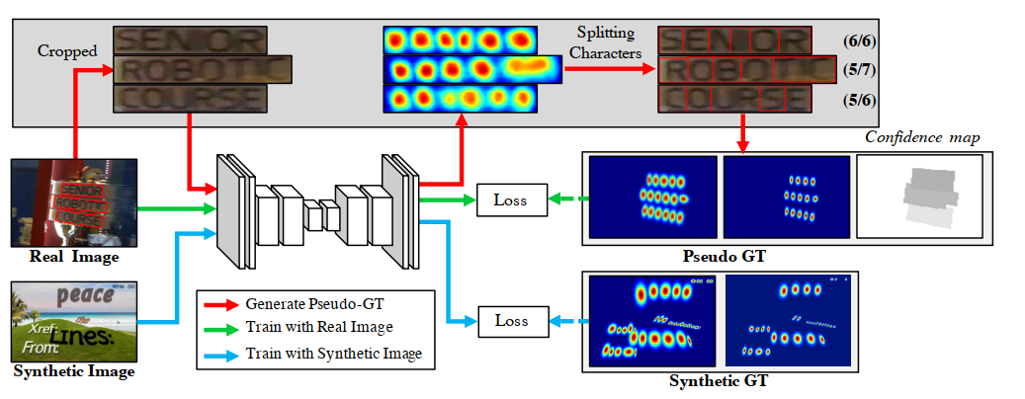
Weakly-Supervised Learning
در این بخش، از تصاویر واقعی که در آن ها فقط box متن ها مشخص شده است، استفاده کرده و box کاراکتر های آن متن را به دست می آورد.

Slide 36
Weakly-Supervised Learning
روند جداسازی کاراکترها دارای 4 مرحله است:
بخش های دارای متن از تصویر ورودی بریده می‌شود.
مدل برای پیش بینی region score آموزش می بیند.
الگوریتم watershid برای جداسازی ناحیه های کاراکتر استفاده می شود.
مختصات box کاراکترها با استفاده از تبدیل معکوس مرحله جداسازی، بر روی تصویر اصلی مشخص می شود.

Slide 37
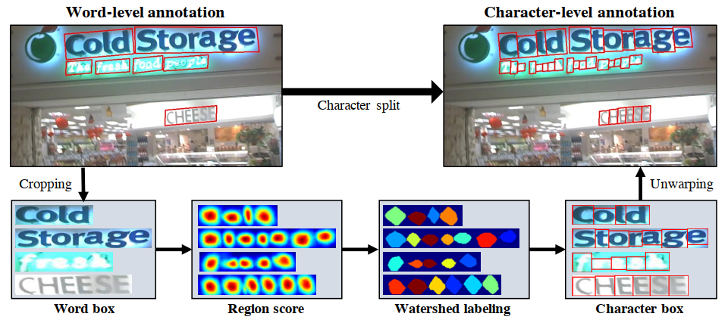

Slide 38
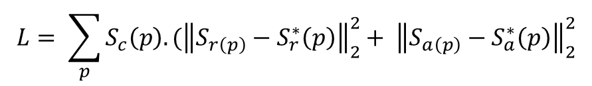
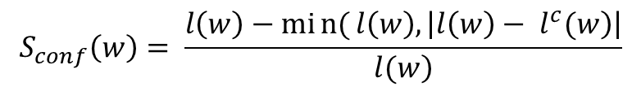
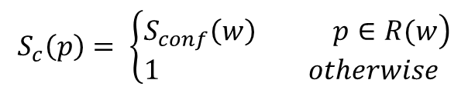
تابع خطا
Psudo ground truth for region score
Predicted Psudo ground truth for region score
Psudo ground truth for affinity score
Predicted Psudo ground truth for affinity score
$$L= \sum_{p}{S_{c}\left(p\right).({\left\|S_{r\left(p\right)}−S_{r}^{∗}\left(p\right)\right\|}_{2}^{2}+ {\left\|S_{a\left(p\right)}−S_{a}^{∗}\left(p\right)\right\|}_{2}^{2}}$$
Confidence map
پیکسل
ناحیه هر کلمه
$$S_{c}\left(p\right)= \left\{\begin{aligned}&\left.S_{conf}\left(w\right) p∈R(w\right) \\ &1 otherwise\end{aligned}\right.$$
طول هر کلمه
طول متناظر هر کاراکتر
Confidence score
$$S_{conf}\left(w\right)= \frac{l\left(w\right)−min{(}l\left(w\right), \left|\left.l\left(w\right)− l^{c}(w\right)\right|}{\left.l(w\right)}$$

Slide 39
یک خوبی روش CRAFT این است که هیچ پس پردازشی مثل NMS ندارد.
در این روش یک چند ضلعی برای هر متن موجود در تصویر می توان تولید کرد.

Slide 40
ارزیابی
MSRA-TD500 |  |  | CTW-1500 |  |  | TotalText |  |  | ICDAR2015 |  |  | ICDAR2013 |  |  | Method
H | P | R | H | P | R | H | P | R | H | P | R | H | P | R
82.9 | 88.2 | 78.2 | 83.5 | 86.0 | 81.1 | 83.6 | 87.6 | 79.9 | 86.9 | 89.8 | 84.3 | 95.2 | 97.4 | 93.1 | CRAFT
- | 84.4 | 83.8 | - | 82.2 | 72.6 | - | 84.0 | 71.3 | - | 82.9 | 77.8 | - | - | - | PAN
83.6 | 85.2 | 82.1 | 80.1 | 80.1 | 80.2 | 78.5 | 80.9 | 76.2 | 87.6 | 89.2 | 86.0 | 91.7 | 93.7 | 89.7 | Wang. Et al

Slide 41
بهبود مقاله
قصد داریم که یک ماژول در ادامه روش پیشنهادی قرار دهیم که متن موجود در چند ضلعی را تشخیص دهد. در واقع هدف ما طراحی یک شبکه end to end برای localization و Recognition متن در تصویر است.
همچنین می‌توانیم روش پیشنهادی را بر روی تصاویری با متون فارسی اجرا کنیم.

